Slide 1







TIÕNG VIÖT 1
Bµi 27 : V v X x­

Slide 2



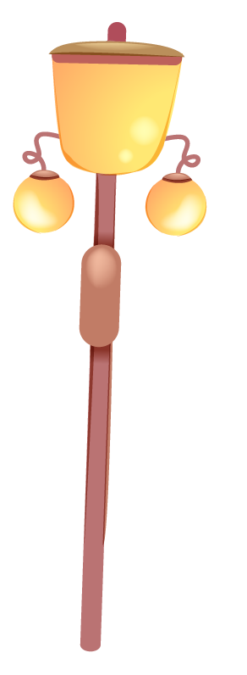



TIÕT 2

Slide 3

3
T« vµ viÕt

Slide 4


Slide 5

4
§äc
NghØ hÌ, bè mÑ cho Hµ vÒ quª. Quª Hµ lµ xø së cña dõa.

Slide 6
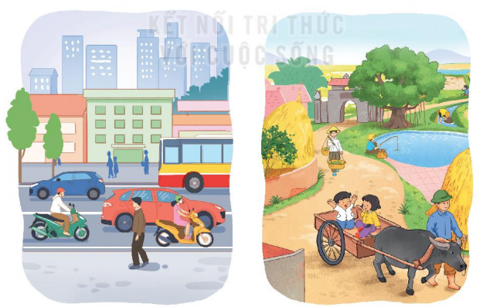
5
Nãi
Thµnh phè vµ n«ng th«n

Slide 7
DÆN Dß

